Slide 1

USER GUIDE
Monitoring

Slide 2
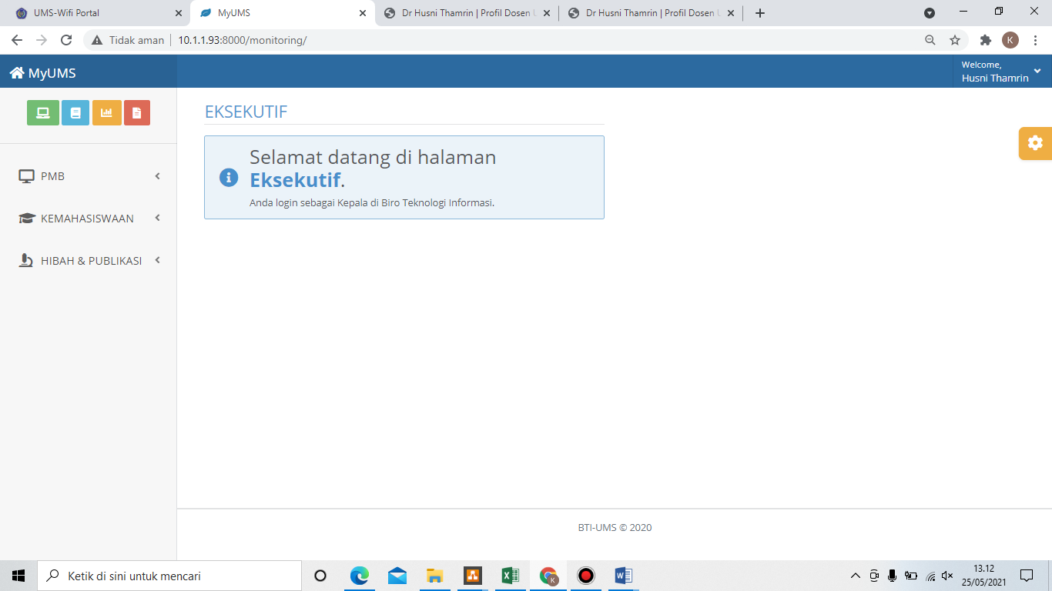
Tampilan halaman awal setelah masuk ke Monitoring

Slide 3
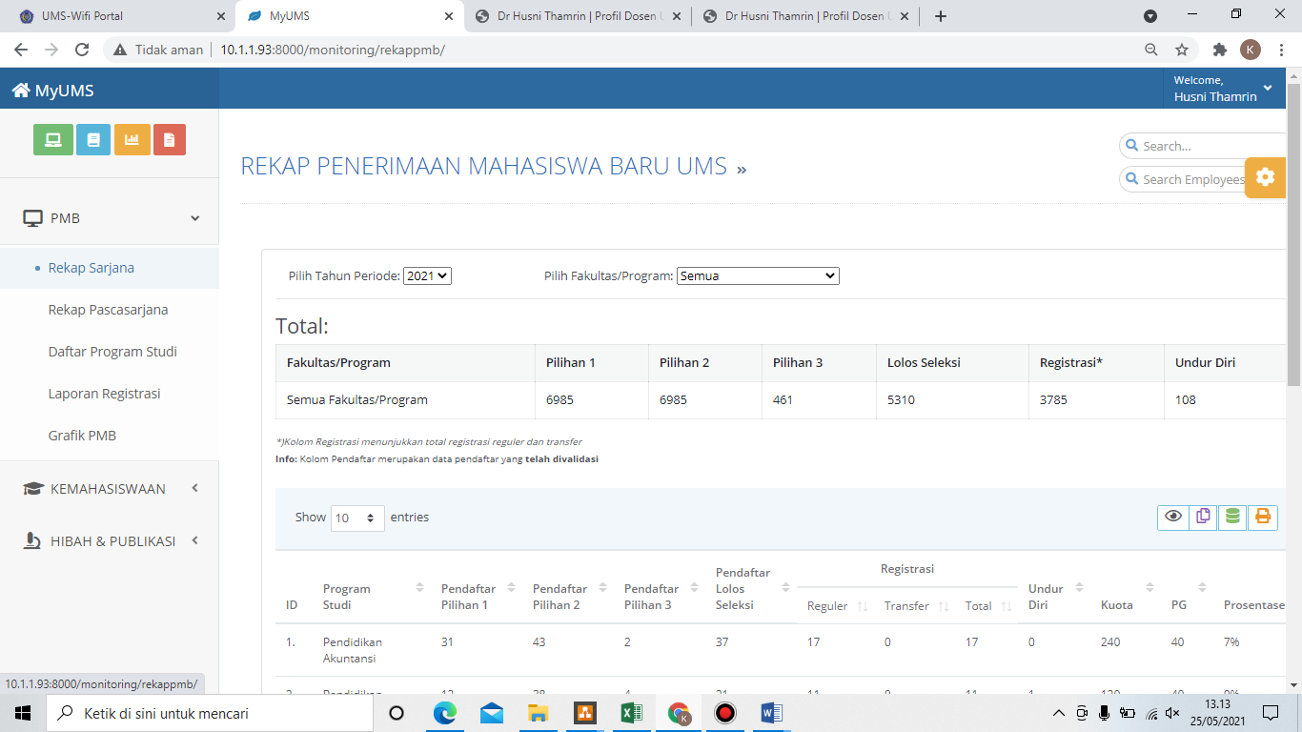
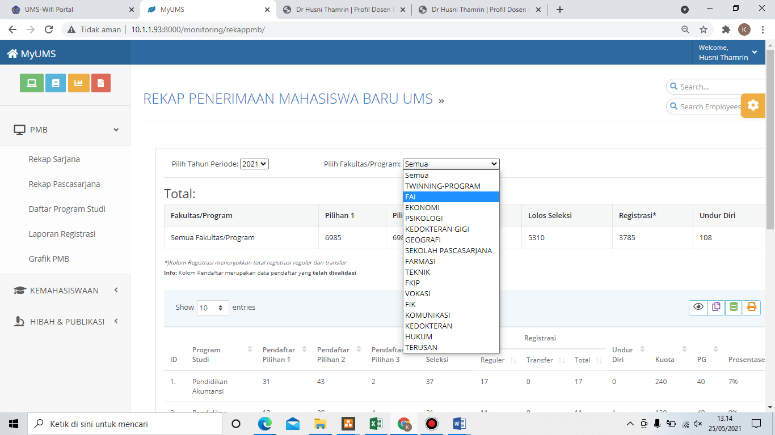
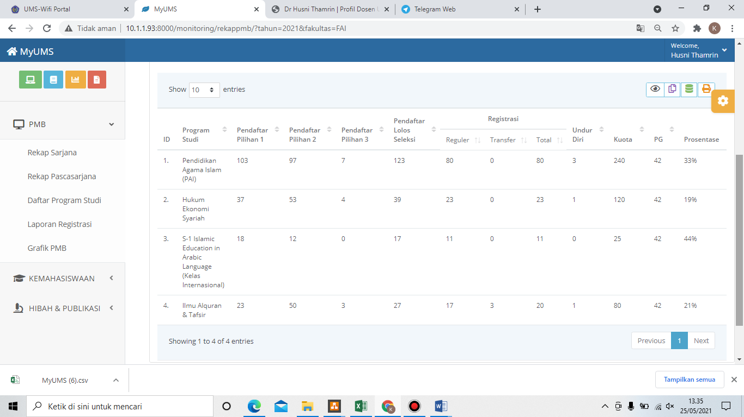
Menu Rekap Sarjana
1. Melihat data Rekap Sarjana
Ini adalah tampilan halaman Rekap Sarjana.
2. Memfilter data Rekap Sarjana
User memilih filter data mana yang akan digunakan.
Hasil setelah difilter

Slide 4
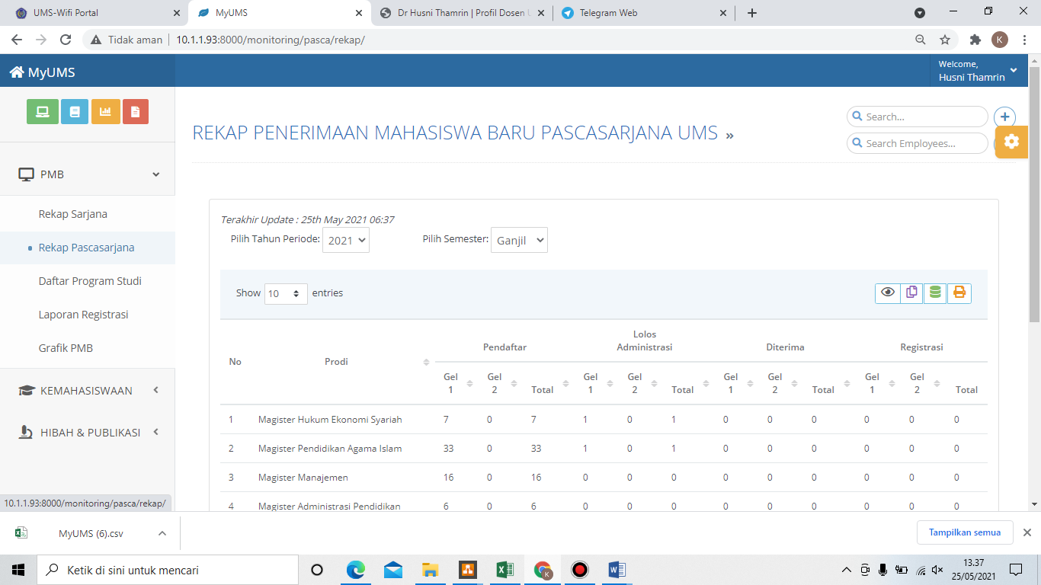
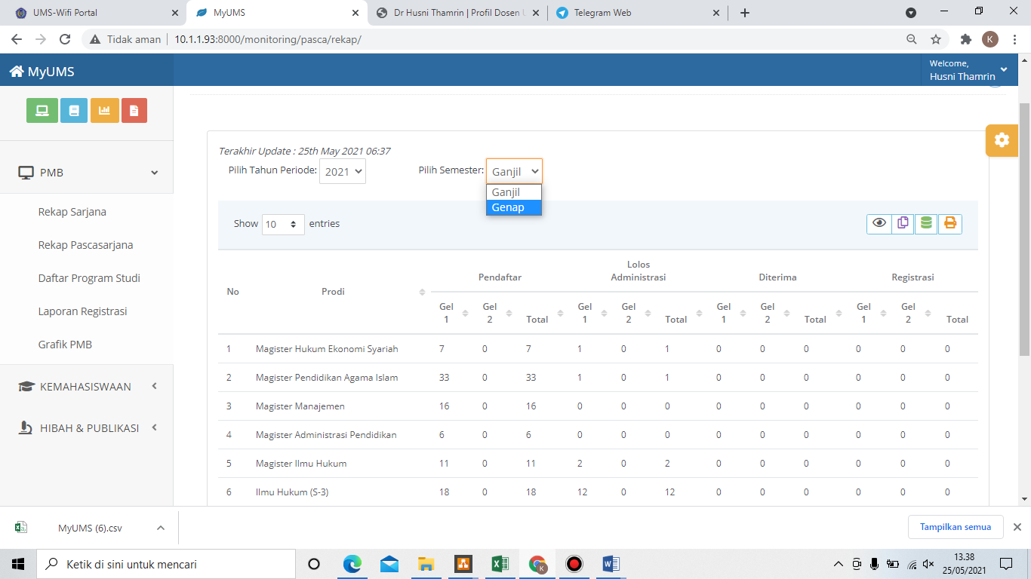
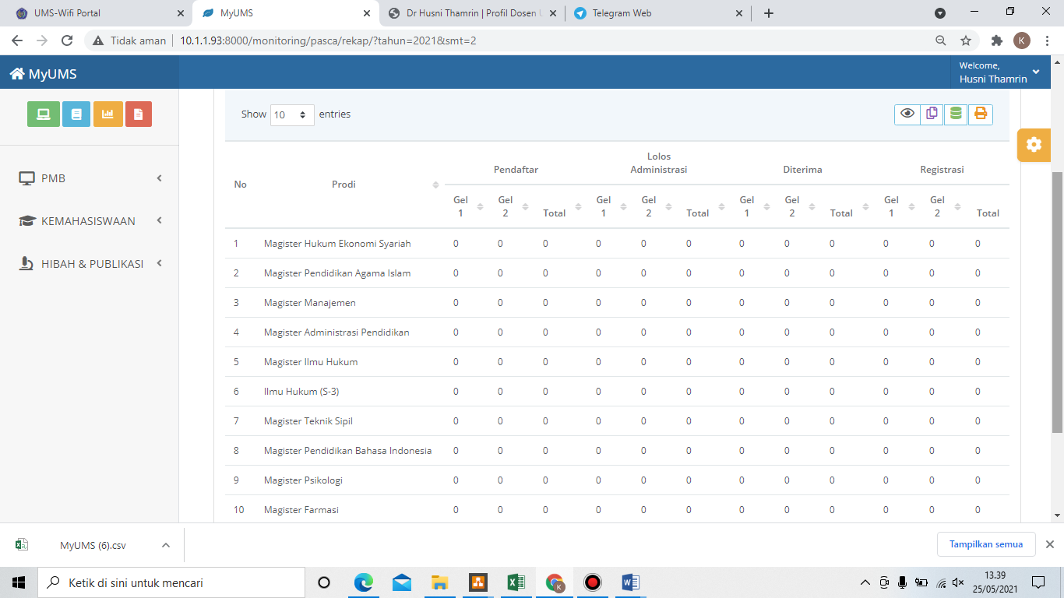
Menu Rekap Pascasarjana
1. Melihat data Rekap Pascasarjana
Ini adalah tampilan halaman Rekap Pascaarjana.
2. Memfilter data Rekap Pascasarjana
User memilih filter data mana yang akan digunakan.
Hasil setelah difilter

Slide 5
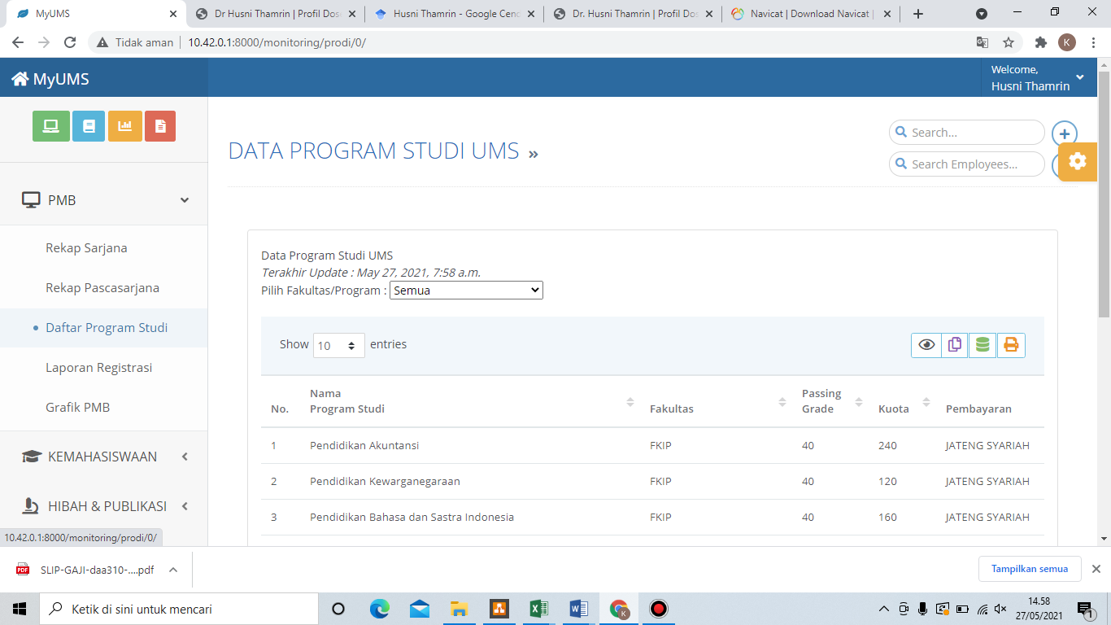
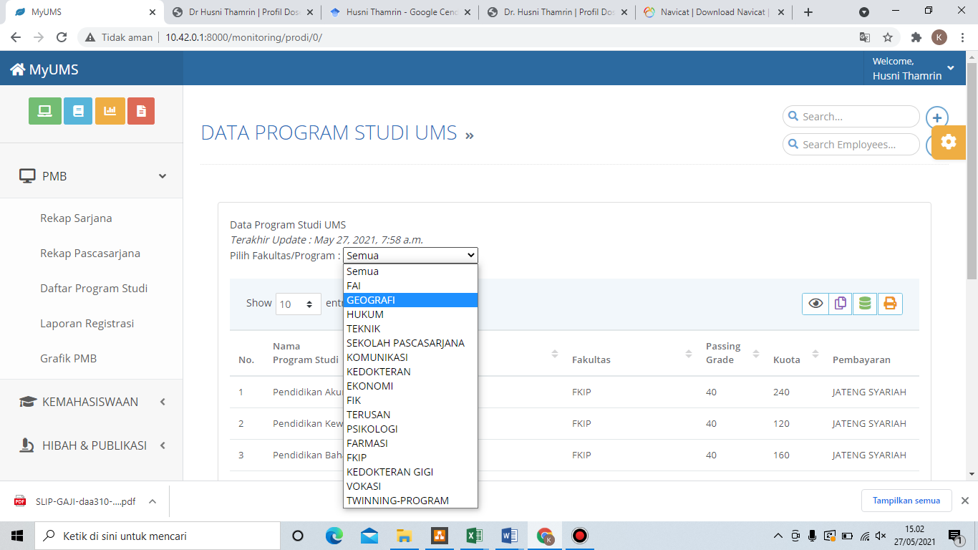
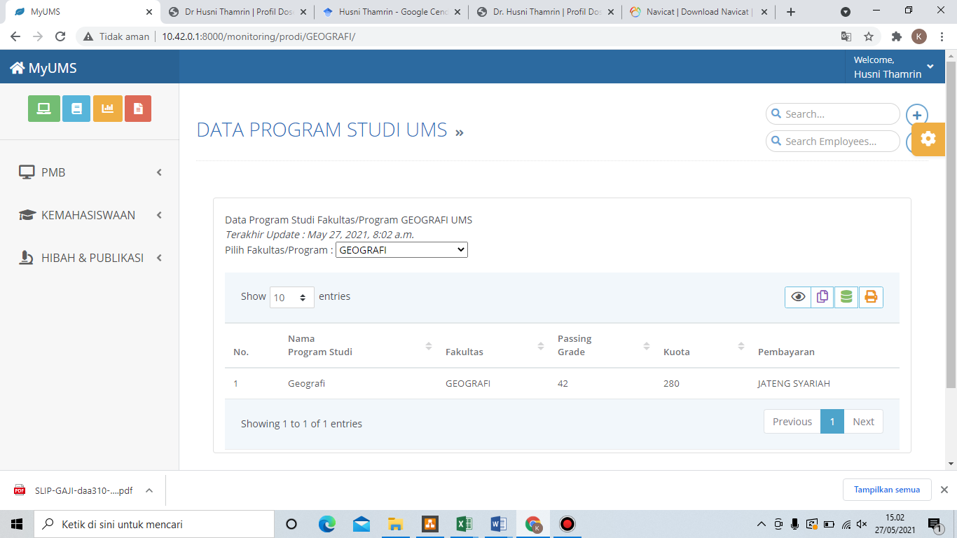
Menu Rekap Program Studi
1. Melihat data Rekap Pascasarjana
Ini adalah tampilan halaman Rekap Pascaarjana.
2. Memfilter data Rekap Pascasarjana
User memilih filter data mana yang akan digunakan.
Hasil setelah difilter

Slide 6
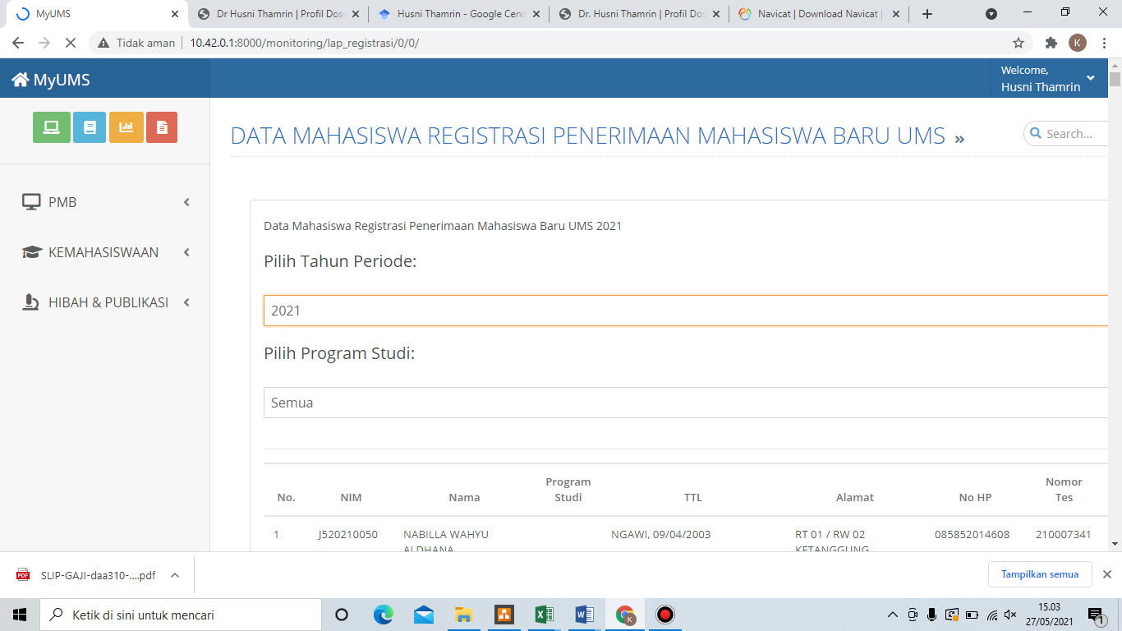
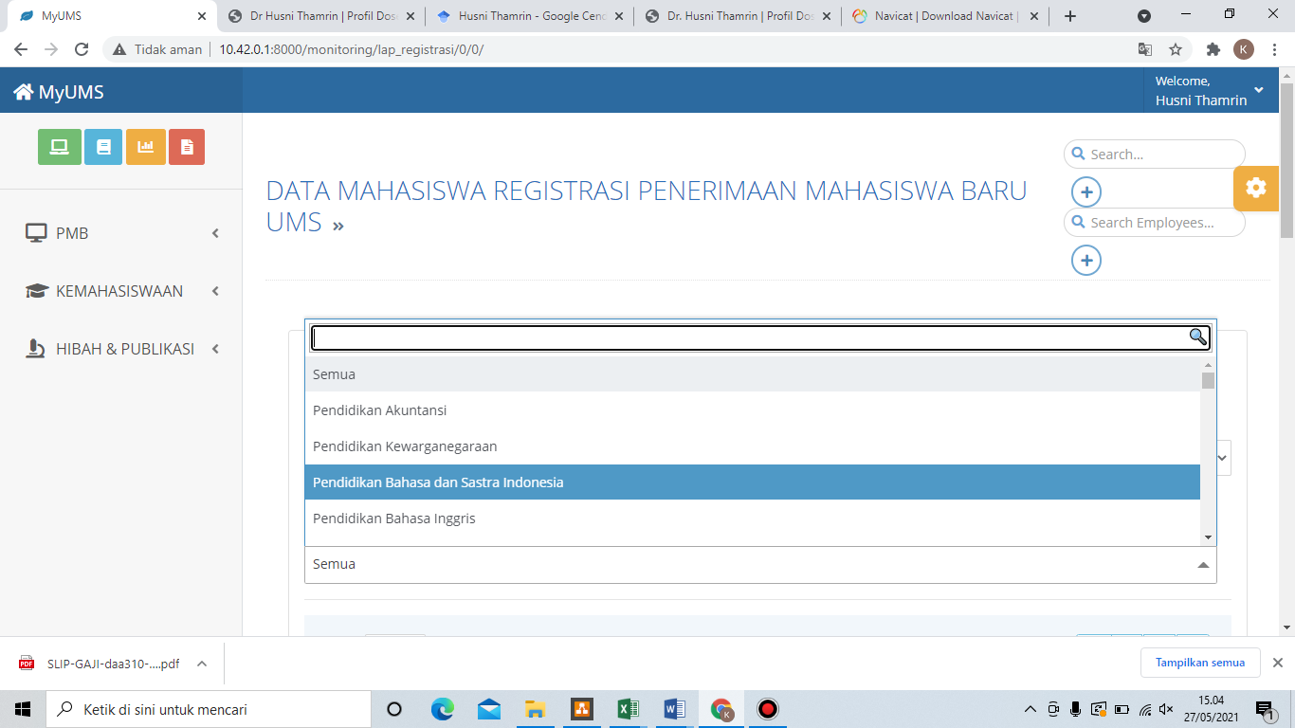
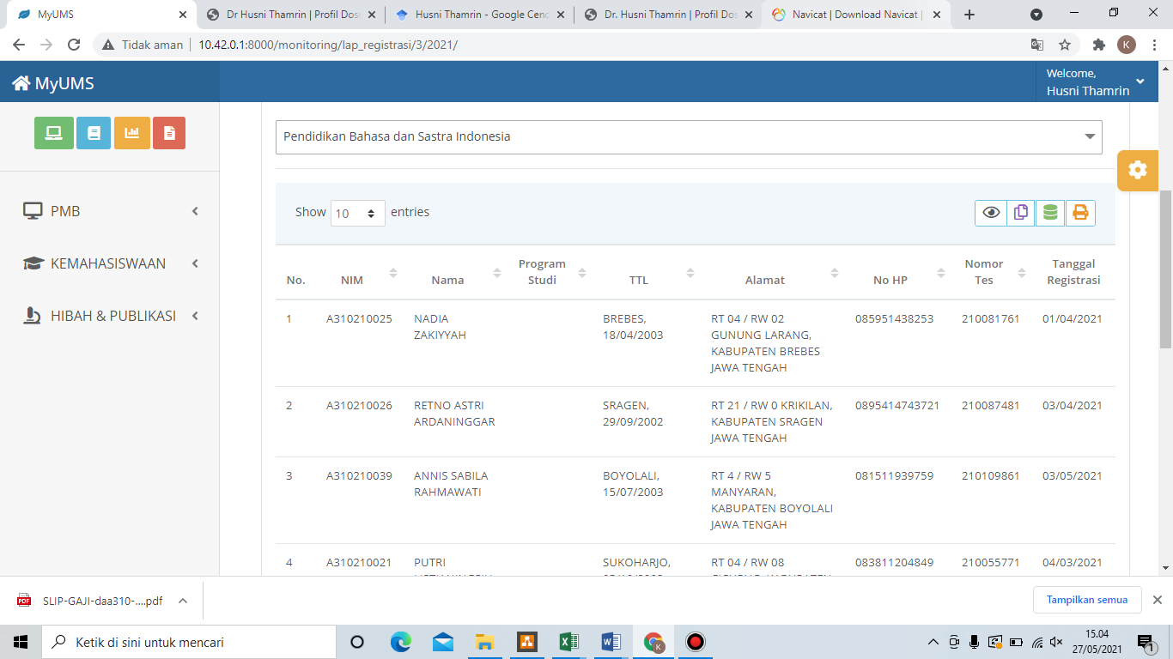
Menu Rekap Laporan Registrasi
1. Melihat data Laporan Registrasi
Ini adalah tampilan halaman Laporan registrasi.
2. Memfilter data Laporan Registrasi
User memilih filter data mana yang akan digunakan.
Hasil setelah difilter

Slide 7
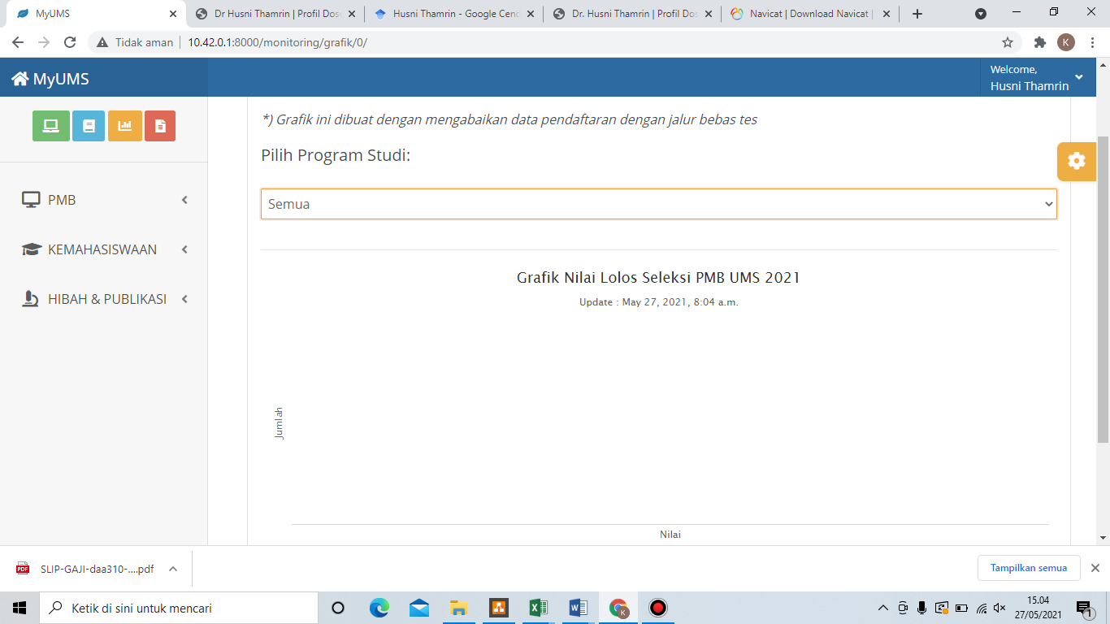
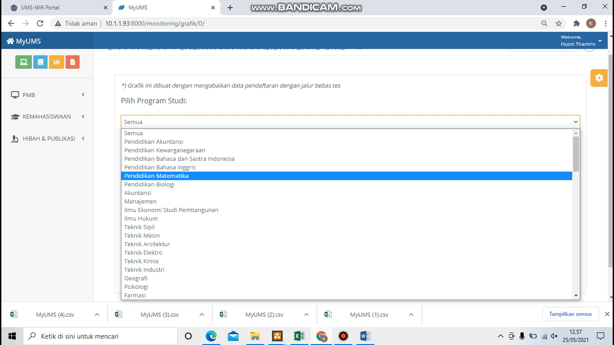
Menu Grafik PMB
1. Melihat data Grafik PMB
Ini adalah tampilan halaman Grafik PMB.
2. Memfilter data Grafik PMB
User memilih filter data mana yang akan digunakan.

Slide 8
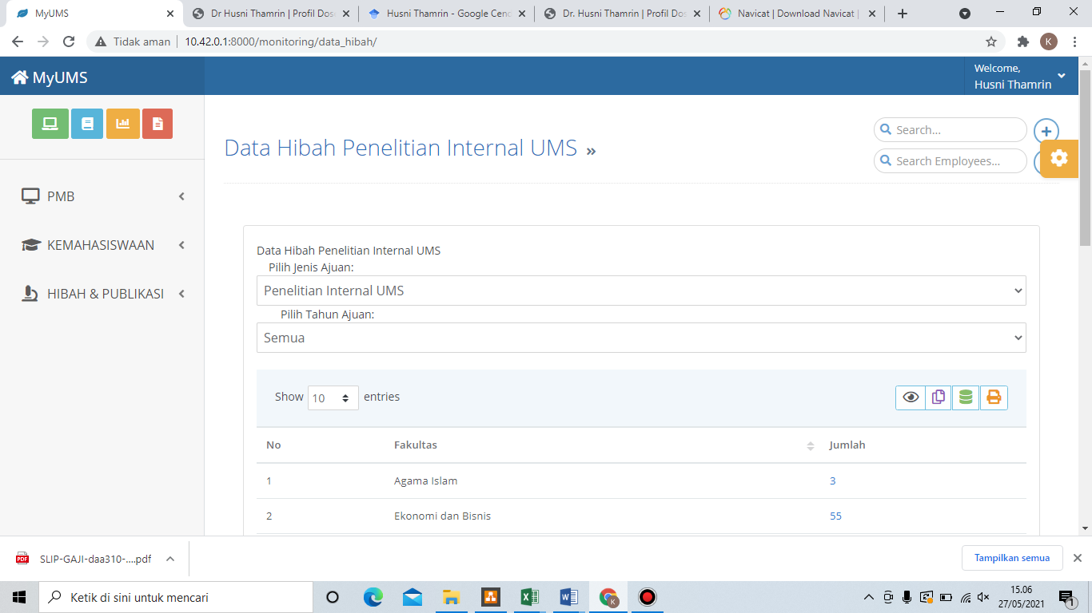
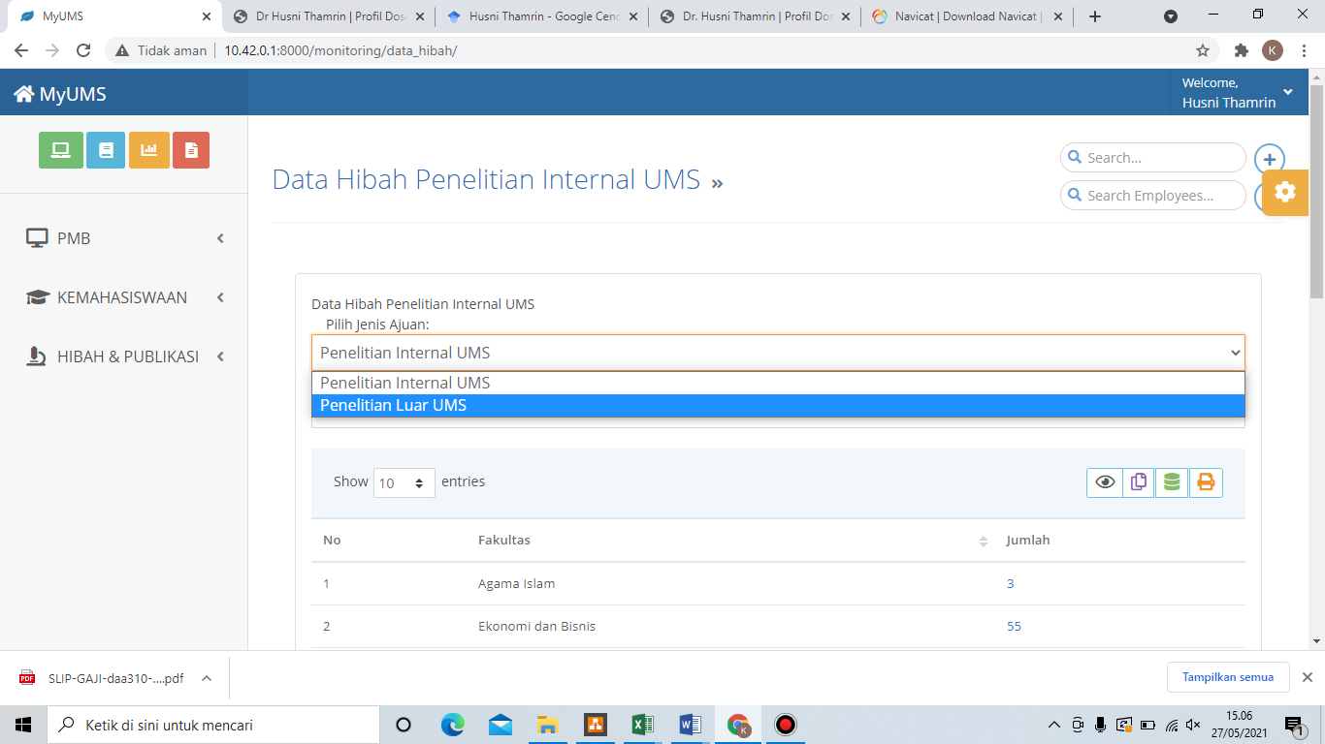
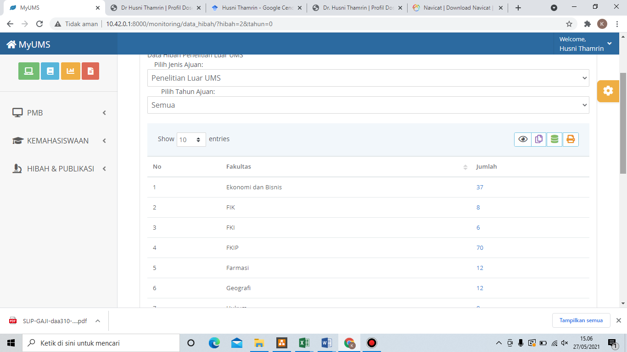
Menu data Penelitian
1. Melihat data Penelitian
Ini adalah tampilan halaman Data Penelitian.
2. Memfilter data Penelitian
User memilih filter data mana yang akan digunakan.
Hasil setelah difilter

Slide 9
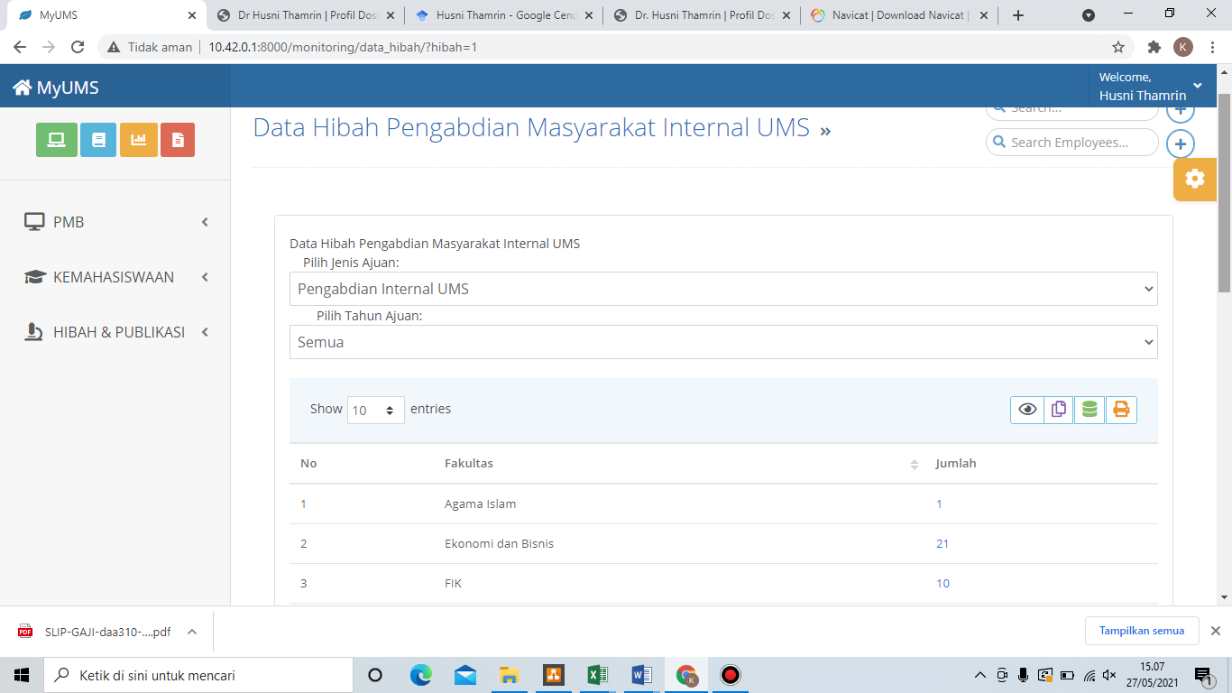
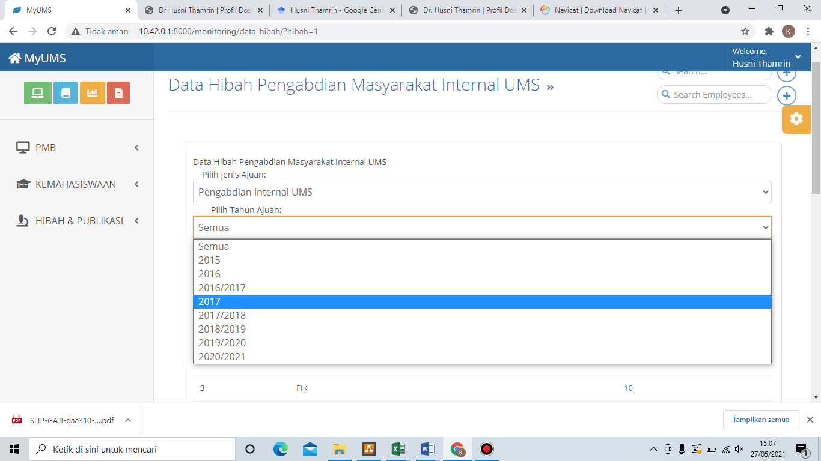

Menu data Pengabdian
1. Melihat data Pengabdian
Ini adalah tampilan halaman Data Pengabdian..
2. Memfilter data Pengabdian
User memilih filter data mana yang akan digunakan.
Hasil setelah difilter

Slide 10
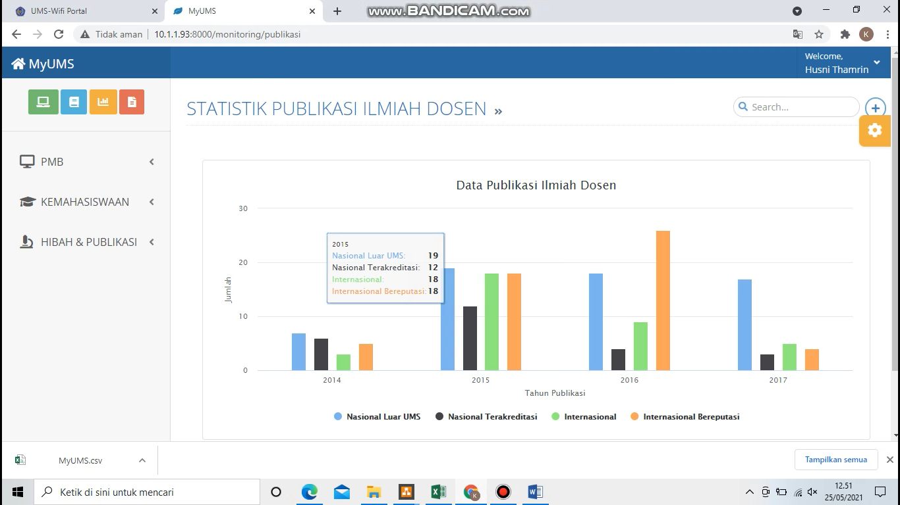
Menu Publikasi Ilmiah
Melihat data Publikasi Ilmiah
Ini adalah tampilan halaman Data Publikasi ilmiah

Slide 11
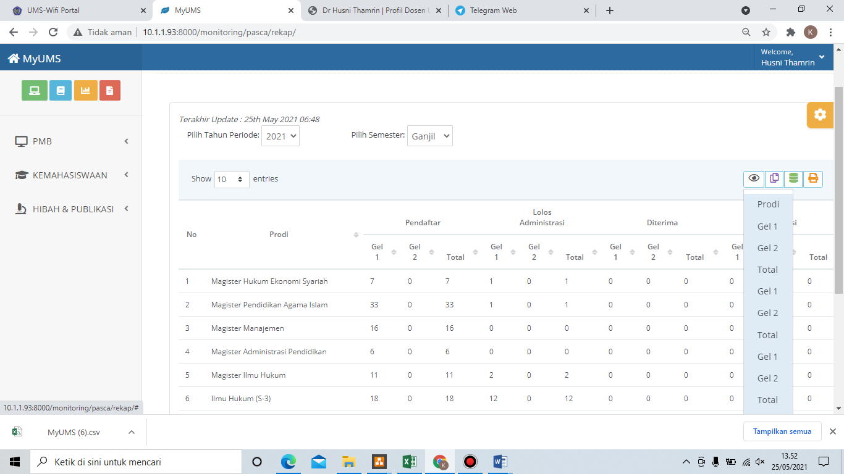

Mengubah tampilan kolom
1. User sudah harus berada di halaman yang berisi data.
2. Memilih Kolom
User memilih kolom mana yang akan ditampilkan maupun disembunyikan.
Hasilnya:

Slide 12
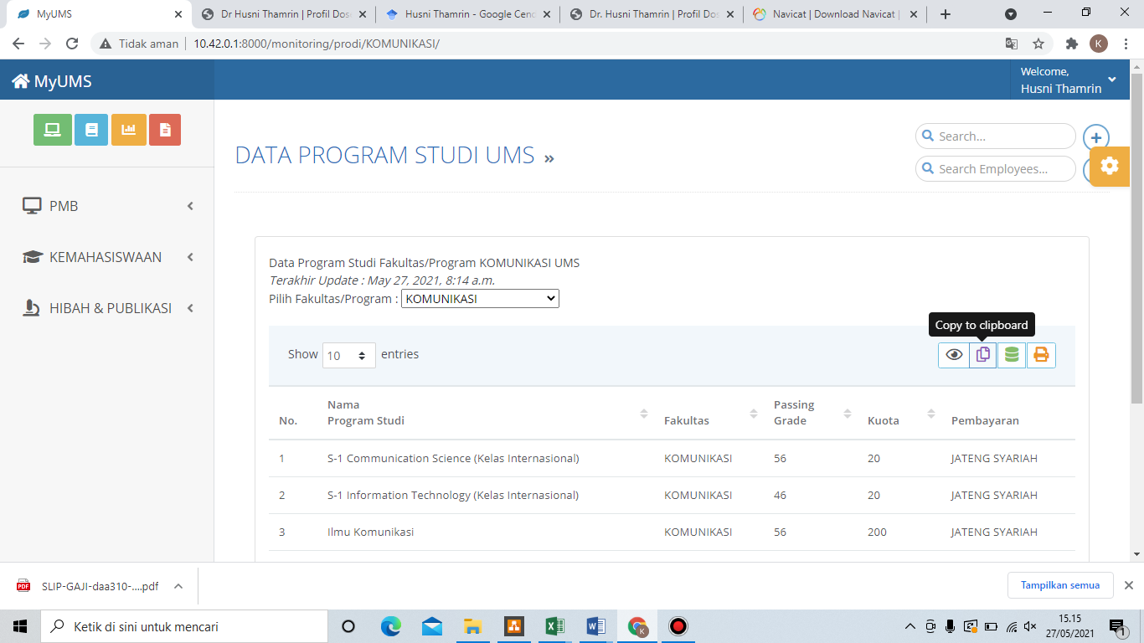
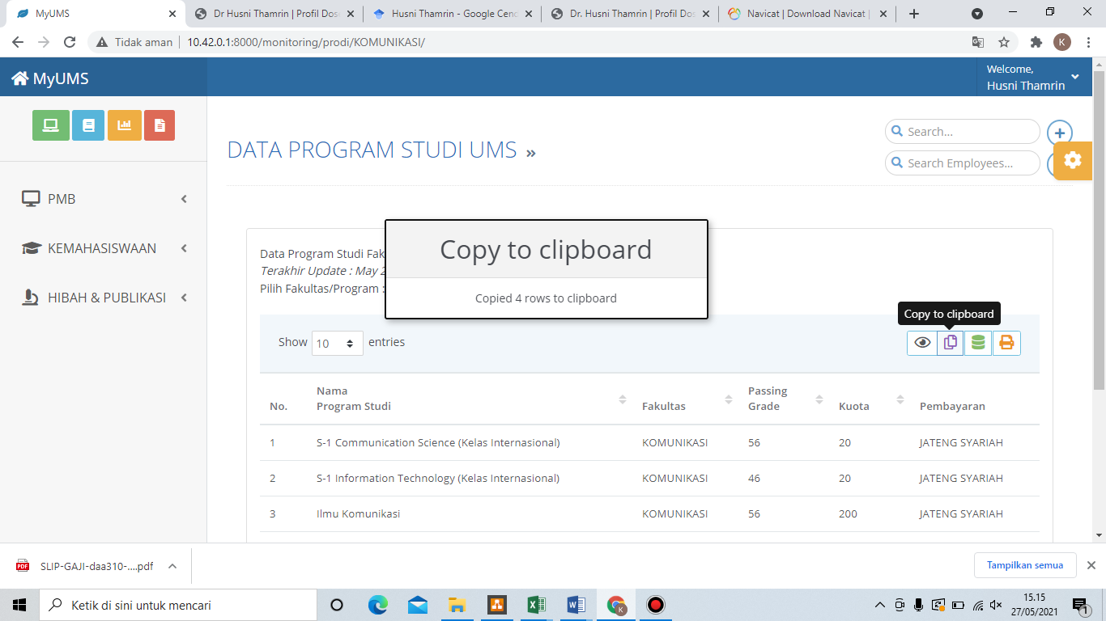
Menyalin Data
1. User sudah harus berada di halaman yang berisi data.
2. Mengeklik button “copy”
Hasilnya:

Slide 13
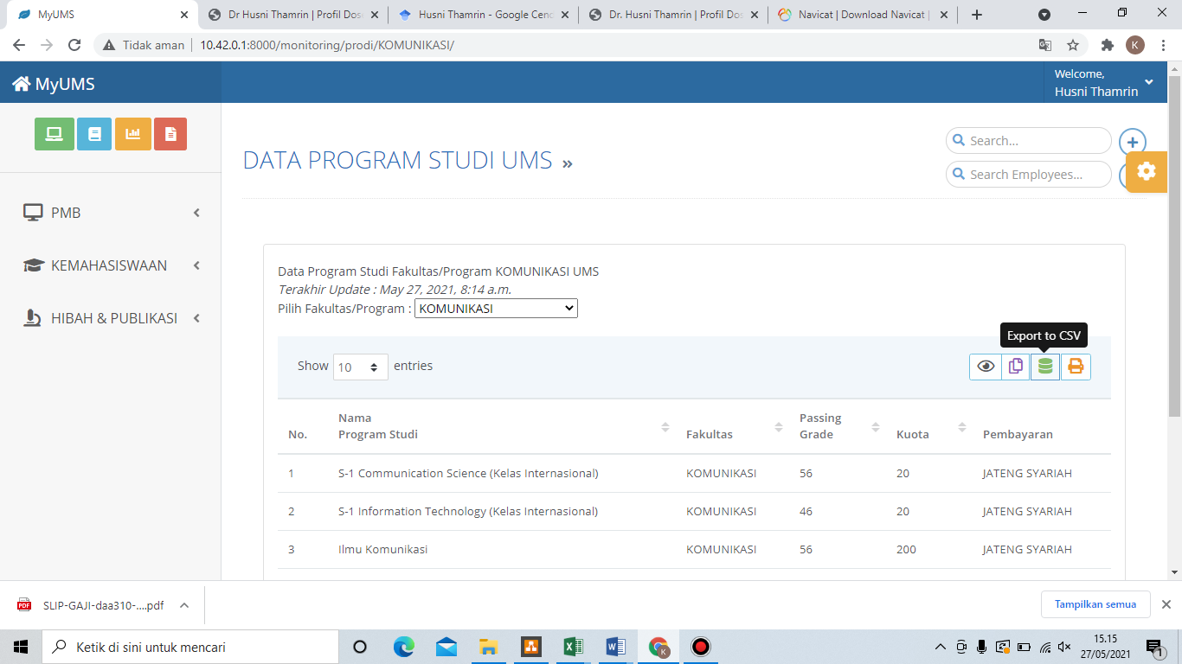
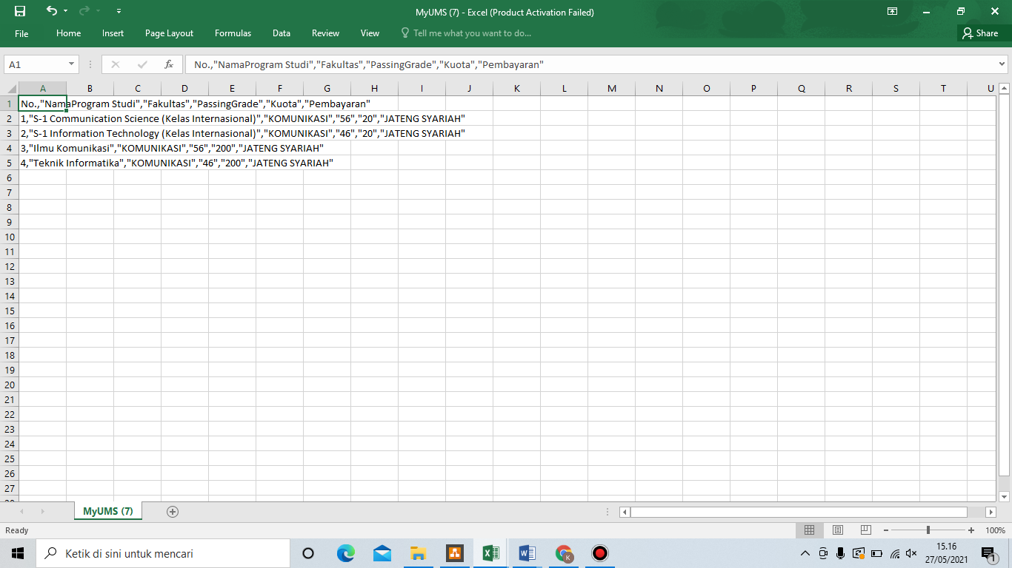
Mengunduh CSV Data
1. User sudah harus berada di halaman yang berisi data.
2. Mengeklik button “Export to CSV”
Hasilnya:

Slide 14
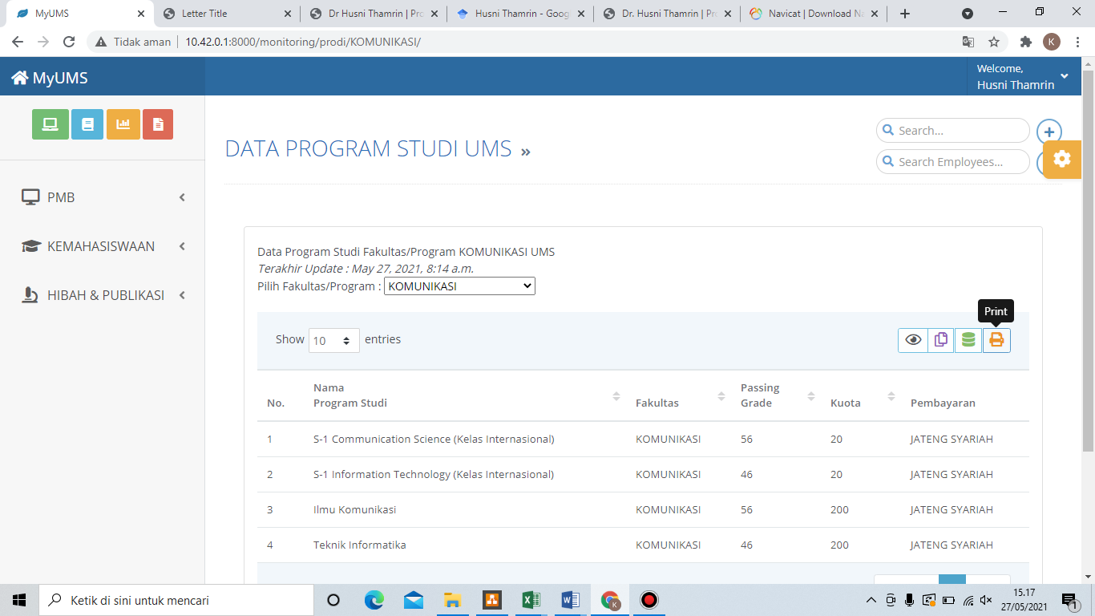
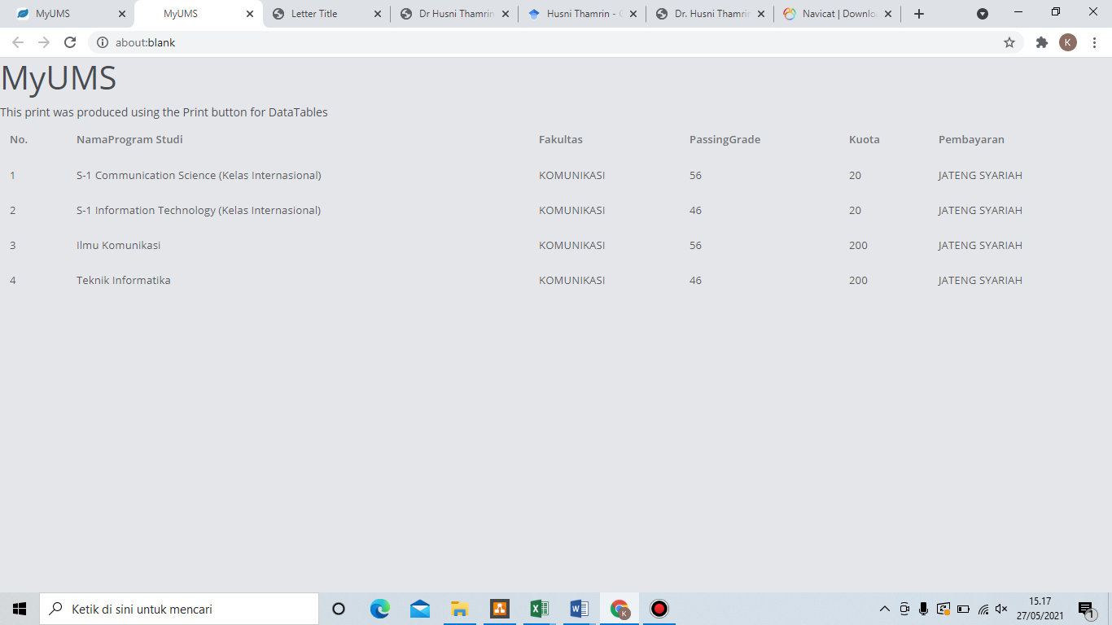
Mengunduh CSV Data
1. User sudah harus berada di halaman yang berisi data.
2. Mengeklik button “Print”
Hasilnya:

